Slide 1
Zabezpečení OS
Analýza aktiv a rizik
Vendula Bravencová

Slide 2
Aktivum
Aktivum je vše co má pro organizaci nějakou hodnotu nebo důležitost, protože to potřebuje ke svému fungování
Aktiva jsou její zdroje nebo jiné hodnoty, které každá firma musí mít, aby mohla fungovat
Jestli je to aktivum hmotné nebo nehmotné není podstatné
Dělí se na dvě kategorie : primární a podpůrná

Slide 3
Aktivum primární
  Informační systémy a služby nutné pro zajištění chodu organizace
  Primární aktivum je takové, které má pro provoz organizace zásadní hodnotu
  Př. V případě veřejné zprávy to může být spisová služba

Slide 4
Aktivum podpůrná
  Technické vybavení
  Komunikační prostředky
  Programové vybavení informačního systému
  Dodavatelé, zaměstnanci se podílí na provozu, rozvoji, správě, ..
  Podpůrná aktiva jsou taková, která zajišťují, že primární aktivum funguje správně

Slide 5
Aktivum - příklady
  Na otázku co aktiva vlastně jsou si můžeme říct : "když o to přijdeme, nebudeme fungovat„
  Příklady :
    Finanční prostředky
    Infrastruktura, vybavení, budovy a jiné objekty
    Konkrétní lidé, zaměstnanci
    Informace a data
    Znalosti lidí
    Software

Slide 6
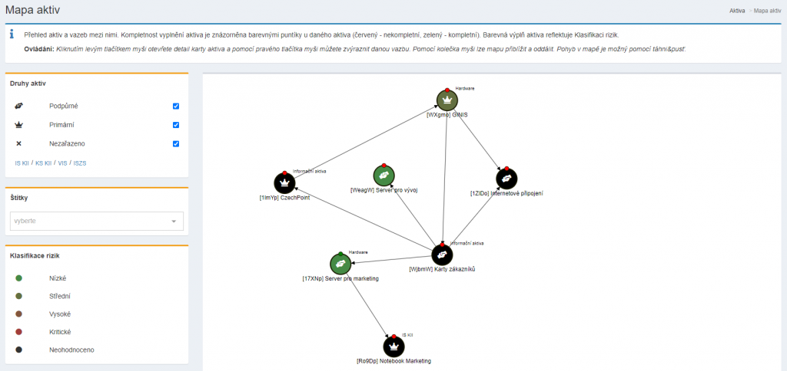
Evidence aktiv
U menší organizace stačí tabulka, do které poté zapíšete seznam aktiv (př. Počítače účetních, webové stránky, internetové připojení, …)
U středních a větších je vhodné využít pro evidenci softwarové řešení (př. Aplikace CSA)

Slide 7
Aktiva a vlastnosti
Název – o jaké aktivum se jedná
Druh – jak je aktivum důležité z pohledu legislativy?
Typ – O jaký typ aktiva se jedná (z pohledu IT)
Likvidace – jak se lze aktiva zbavit?
Garant – zodpovědnost za aktivum
Lokalita – kde se aktivum nachází fyzicky?
Nadřazená/podřazená – jaké aktiva jsou na dané aktivum navázána?
Hodnocení – Jak je pro nás aktivum skutečně cenné?

Slide 8
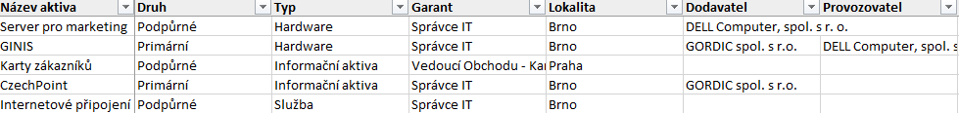
Příklad evidence aktiv

Slide 9
Rizika - identifikace
Identifikují se možné hrozby, jako jsou např. :
Kybernetické útoky
Chyby v kódu
Případné selhání hardwaru
Příklad – identifikace možného rizika, které je spojeno s neaktualizovaným softwarem = zvyšuje šanci bezpečnostního problému

Slide 10
Rizika – hodnocení pravděpodobnosti
Stanovujeme, jak často by riziko mohlo nastat na základě historických dat nebo současných trendů
Zvýšením pravděpodobnosti rizika tedy myslíme, že došlo k podobným incidentům u podobných systémů

Slide 11
Rizika – hodnocení následků
Posuzujeme možné dopady na operační systém
Příklady :
Finanční ztráty
Ztráty důvěryhodnosti
Přerušení služeb
Hodnotíme tedy rizika útoku a jak závažné následky může mít pro podnik/firmu

Slide 12
Rizika - minimalizace
Způsoby, které mohou pomoct minimalizovat a vyvarovat se možným rizikům :
Pravidelné aktualizace softwaru a firewallu
Školení personálu ohledně bezpečnosti (např. základy bezpečného chování online)
Omezení přístupu k citlivým informacím (určit je pouze pro oprávněné uživatele)
Zálohování a obnova dat
Sledování síťového provozu

Slide 13
Rizika – monitorování
Průběžné sledování nových hrozeb a pravidelné aktualizace rizikové analýzy
Logování a auditování – pravidelné zaznamenávání aktivit, sledování neobvyklých událostí
Skenování zranitelnosti
Plán reakce na bezpečnostní incidenty – připravenost na případný bezpečnostní incident

Slide 14
Zdroje
https://kybez.cz/analyza-bezpecnosti-2-co-jsou-aktiva-a-jak-je-evidovat/
https://aptien.com/cs/kb/articles/what-are-assets-in-risk-management

